Slide 1
第二节 Java语法基础（二）

Slide 2
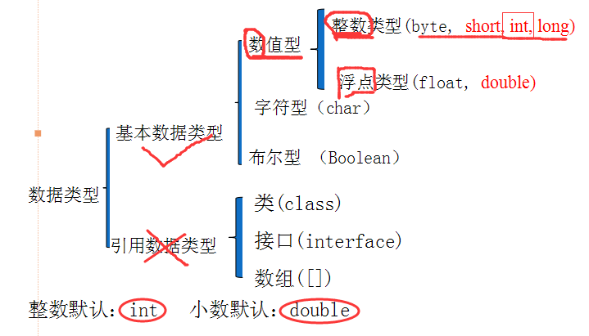
数据类型

Slide 3
Java是强类型语言，对每一种数据定义了明确的具体数据类型，在内存上分配不同大小的内存空间。
基本数据类型+引用数据类型
在数值型基本数据类型中：整数默认为int 小数默认为double
各数值型基本数据类型取值范围是多少？

Slide 4
基本数据类型：数值型--->整数型：
字节型 byte（-128 到127）
短整型short(-32768~32767)
整型 int(-2147483648 2147483647 )
长整型 long(19位数字)
小数型：
folat--->小数后面必须跟一个小写f
double--->小数后面可以跟一个d也可以不跟。
字符型-->char(只能存放单个字符)
布尔型-->boolean （只有两个值 真 true 假 false）

Slide 5
问题？
会经常看到String和基本数据类型一起使用，String是基本数据类型吗？
字符型类型与字符串类型的区别？

Slide 6

基本数据类型中的类型转换
自动转换
（隐式类型转换）
强制转换
（显示类型转换）

Slide 7
关于运算符
问题：short s1=1; s1=s1+1;是否正确？
short s1=1; s1+=1; 是否正确？

Slide 8
循环结构的练习
循环结构的练习

